Slide 1
Проект
«Здравствуй, Масленица!»
Подготовительная группа
МБДОУ № 23 «Светлячок»
Воспитатель: Чащихина Е.С.

Slide 2
Интеграция образовательных областей
Физическое развитие
Познавательное развитие
Речевое развитие
Художественно-эстетическое развитие
Социально-коммуникативное развитие

Slide 3
Задачи:
Воспитывать интерес к народным традициям.
Расширять представления о празднике «Масленица», особенностях его празднования.
Развивать познавательный интерес через игровую и творческую деятельность.
Активизировать монологическую и диалогическую речь, обогащать словарный запас детей.
Развивать мелкую и общую моторику, меткость, ловкость, выносливость, быстроту.
Познакомить с народным песенным и танцевальным творчеством.
Способствовать развитию общения и взаимодействия детей со сверстниками и взрослыми.

Slide 4
Формы совместной деятельности с детьми:
Народные пальчиковые, подвижные игры.
Слушание русских-народных песен, композиций.
Чтение художественной литературы.
Заучивание наизусть стихотворения «Скажем масленице: «Здравствуй!».
Лепка на плоскости «Праздничный блин».
Развлечение «Здравствуй, Масленица!».
Участие детей и родителей в городских соревнованиях «Мама, папа, я – спортивная семья!», праздничных гуляниях, посвящённых празднованию Масленицы.

Slide 5
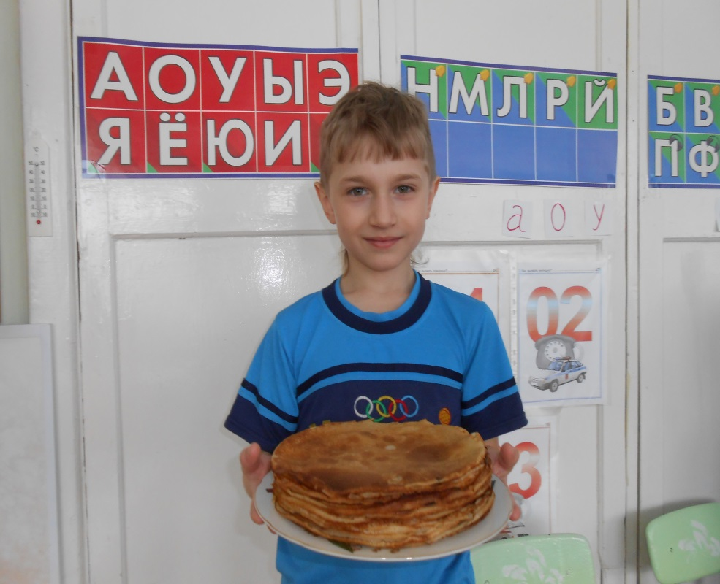
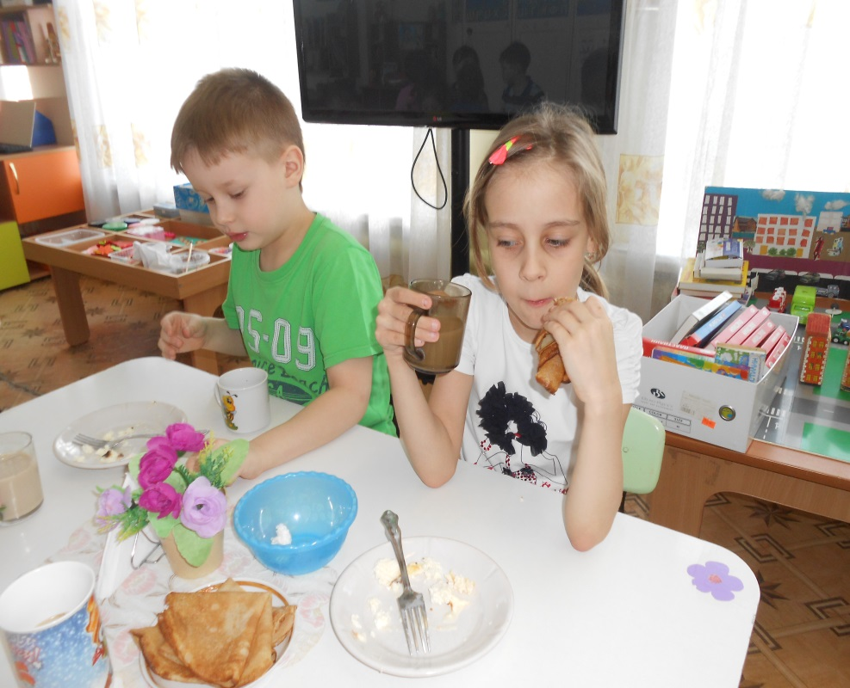
Встречаем масленицу блинами!

Slide 6
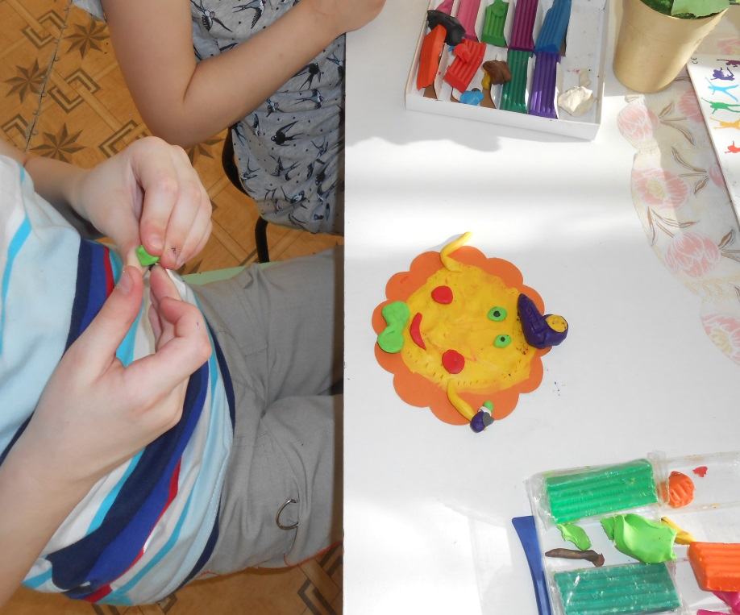
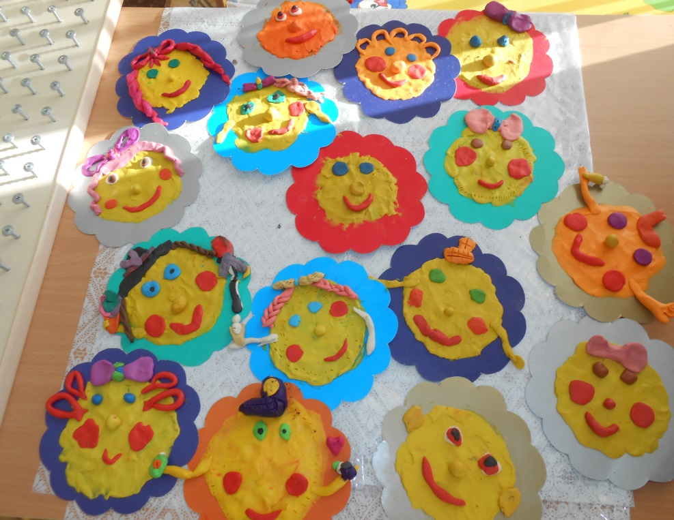
Лепим праздничные весёлые блины из пластилина!

Slide 7
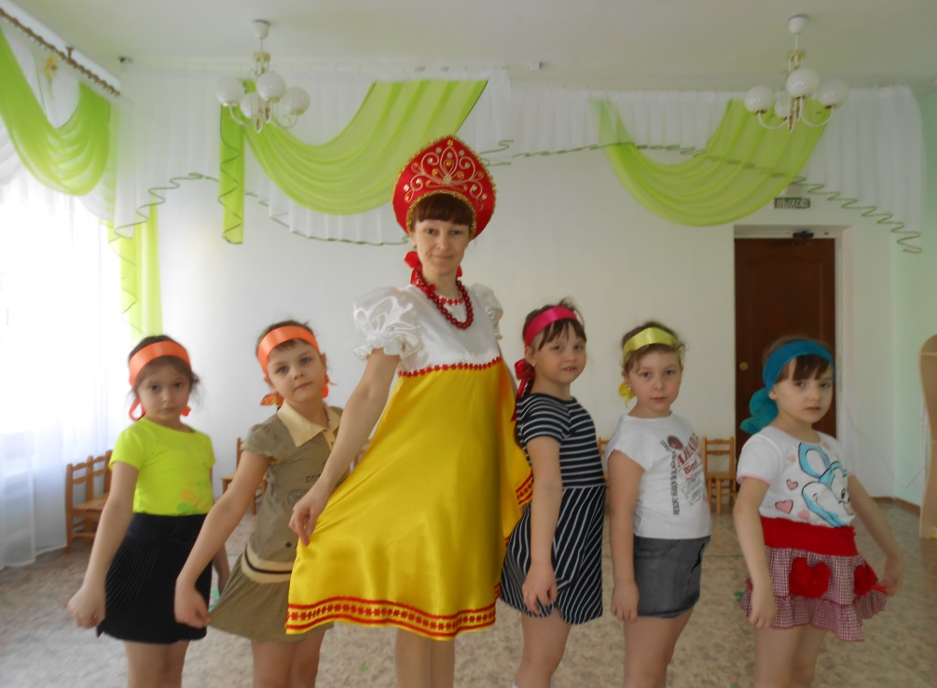
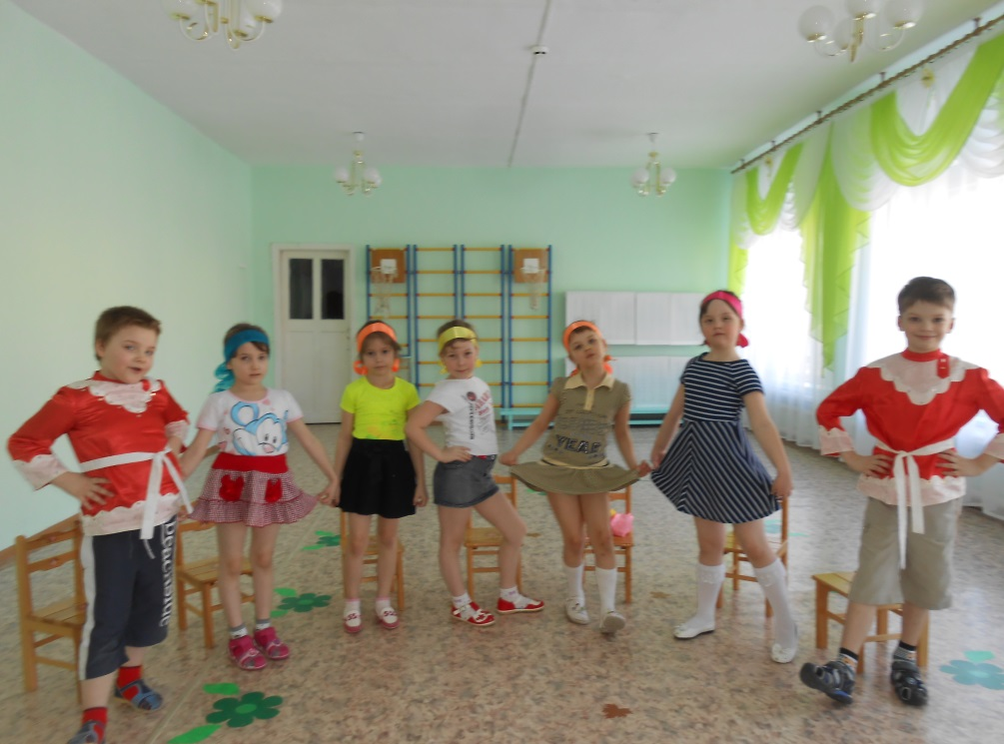
Скажем Масленице: «Здравствуй! Заходи скорее в дом!»

Slide 8
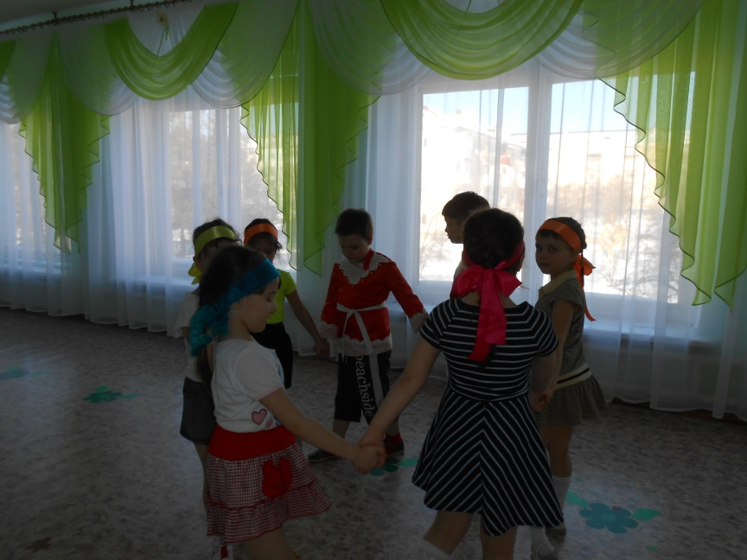
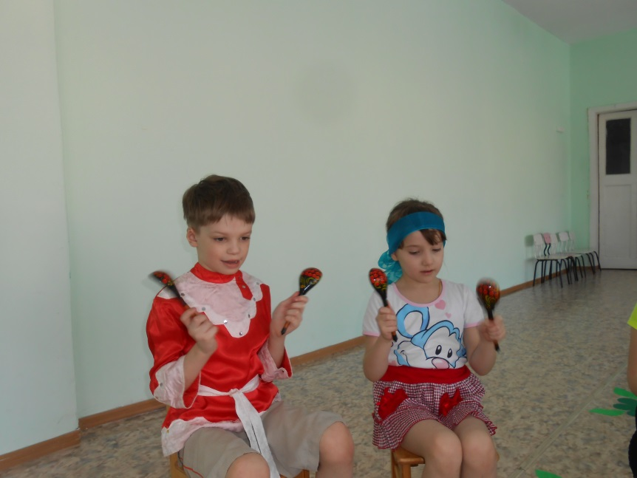
Наше музыкальное творчество
Русский-народный хоровод «Калинка-малинка».
Игра на ложках «Ах вы, сени – мои сени!»

Slide 9
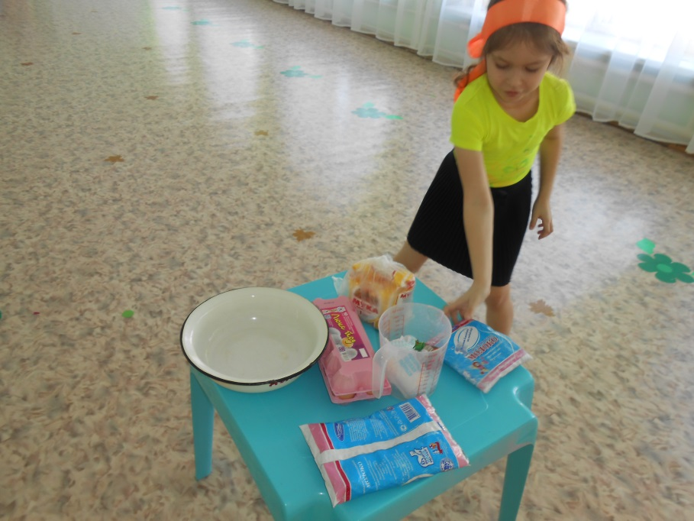
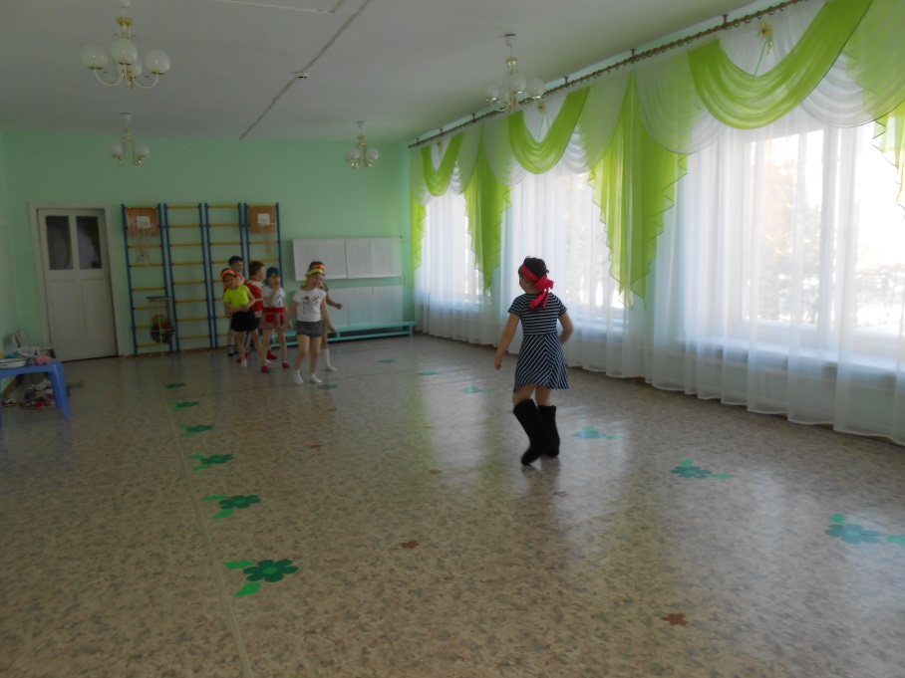
Весёлые эстафеты
«Печём блины»
«Эх, валенки!»

Slide 10
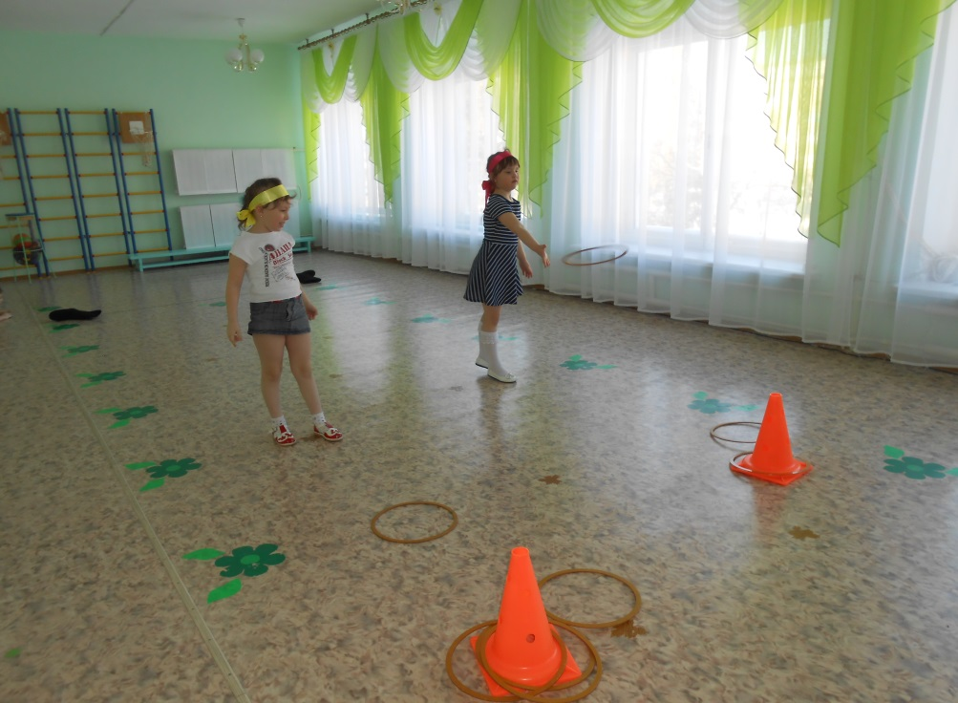
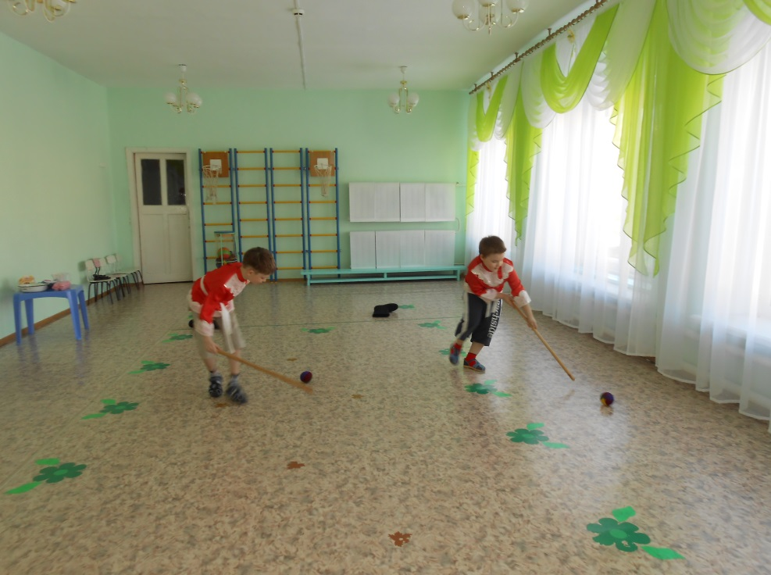
Весёлые состязания
«Кто самый меткий и ловкий?»

Slide 11
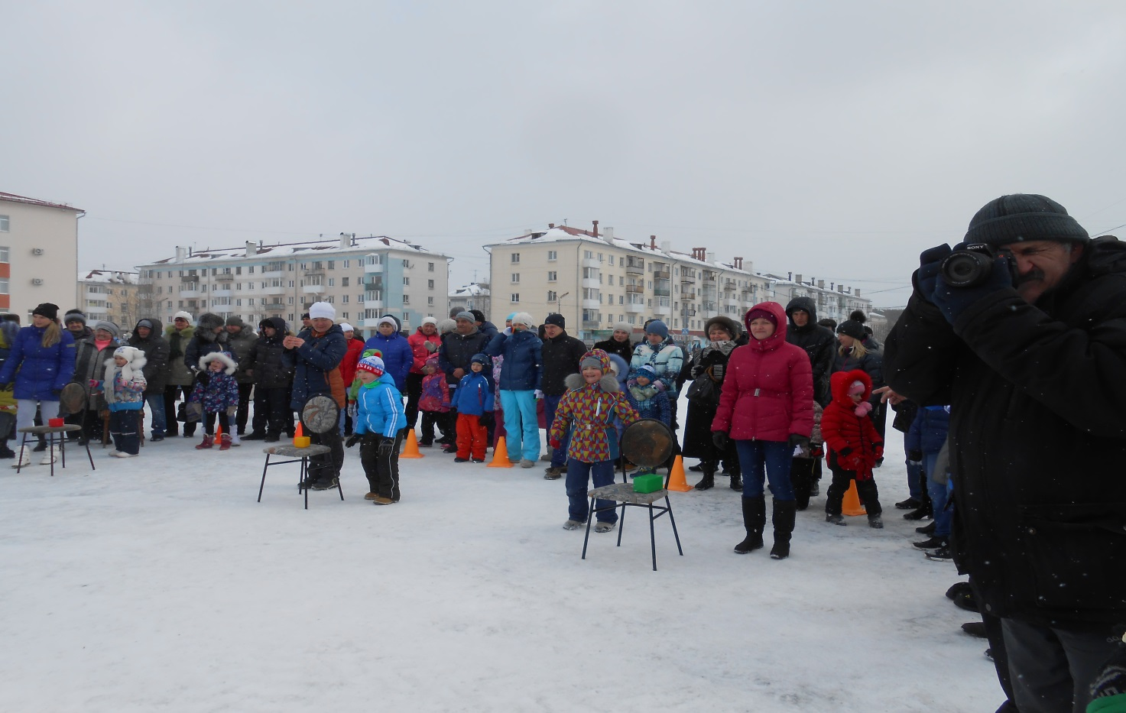
Соревнования на городской площади.
У семьи Артёма Чупракова –
2 призовое место!

Slide 12
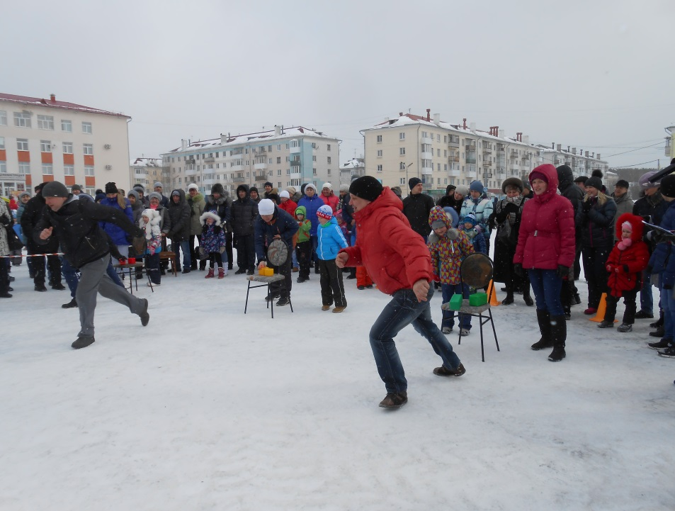
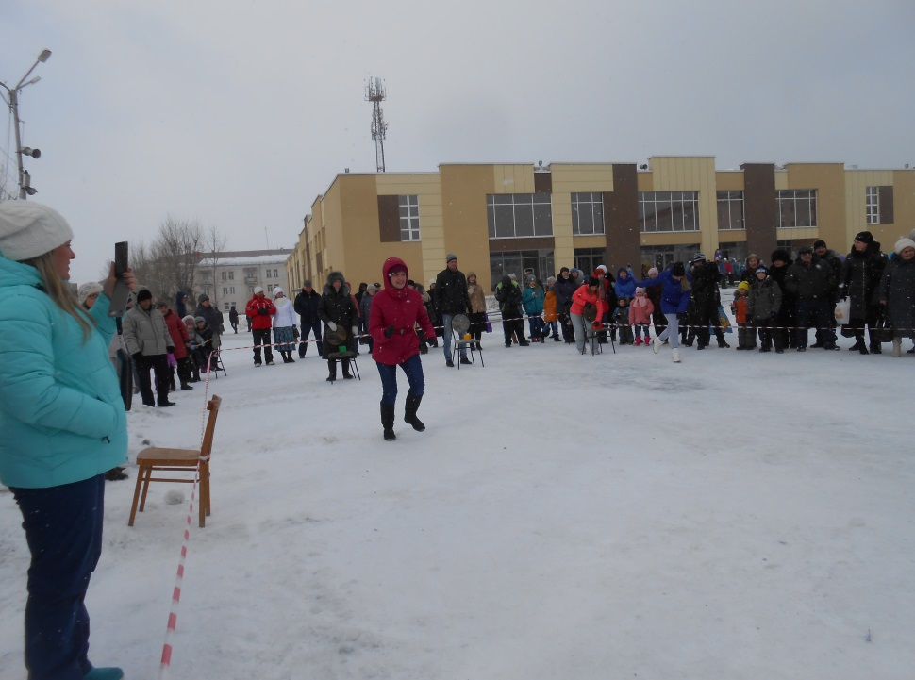
Наши спортивные мамы и папы!

Slide 13
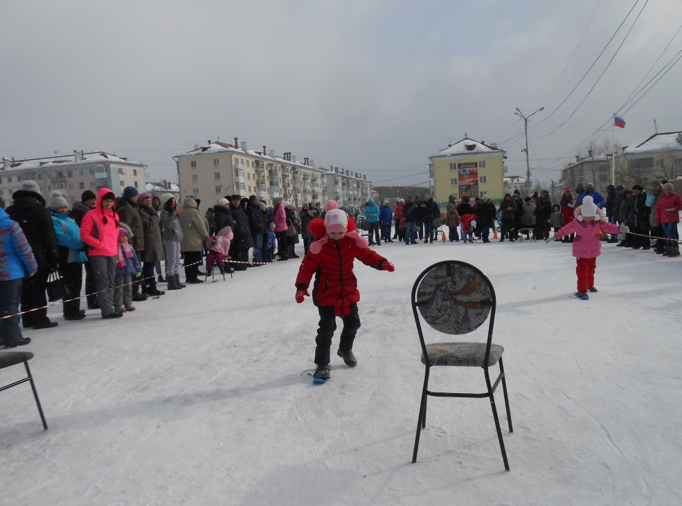
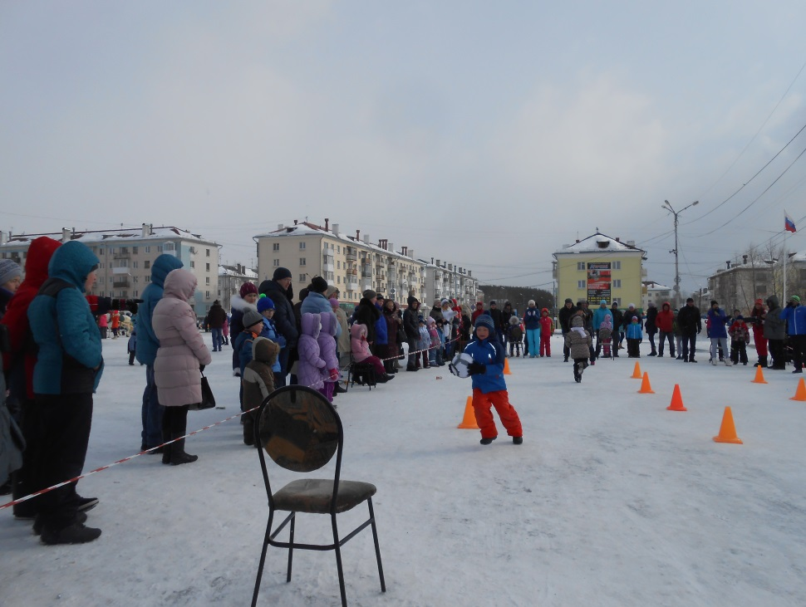
Наши ловкие и быстрые ребята!

